Slide 1


Slide 2
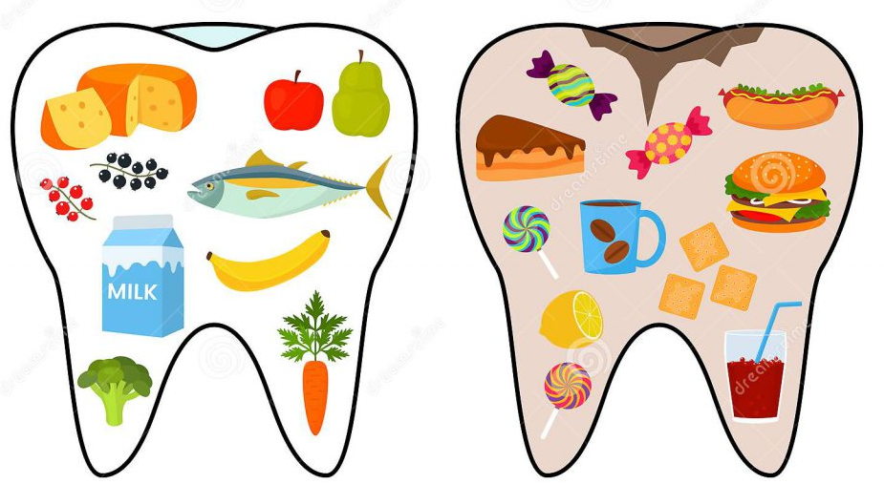
تاثیر تغذیه و استفاده از ریز مغذی ها
در بروز بیماری دهان و دندان

Slide 3
اهمیت تغذیه بر سلامت دندان ها
تأثیر تغذیه بر دندان ها بر کسی پوشیده نبوده و شایان ذکر است که تغذیه و رژیم غذایی نقش قابل توجهی بر سلامت دهان و دندان داشته و می توانند در پیشرفت و گسترش بیماری هایی چون پوسیدگی دندان، بیماری پریودنتال، فرسایش و سایر موارد دیگر تأثیر گذار باشند. یکی از مهمترین عوامل شروع پوسیدگی دندان، به آنچه می خوریم مربوط می شود. به طور کلی رژیم غذایی نقش مهمی را در فرسایش دندان و همچنین ایجاد نقص در ساختار آن دارد مانند هیپوپلازی مینا یا فلوروز.

Slide 4
بدن شما یک ماشین پیچیده است. غذاهایی که انتخاب می کنید و تعداد مصرف آنها می توانند بر سلامت عمومی شما و نیز سلامت دندان ها و لثه تأثیر گذار باشند. برای مثال اگر بیش از حد نوشابه های گازدار و پر شکر یا نوشیدنی های شیرین و میان وعده های غیر مغذی مصرف کنید، قطعا در معرض پوسیدگی دندان قرار می گیرید.
پوسیدگی دندان شایع ترین بیماری مزمن در دوران کودکی است و زمانی رخ می دهد که پلاک در دهان با قند تماس پیدا می کند و اسید تشکیل شده به دندان ها حمله می نماید. اما خبر خوب این است که این مسئله کاملا قابل پیشگیری می باشد.

Slide 5
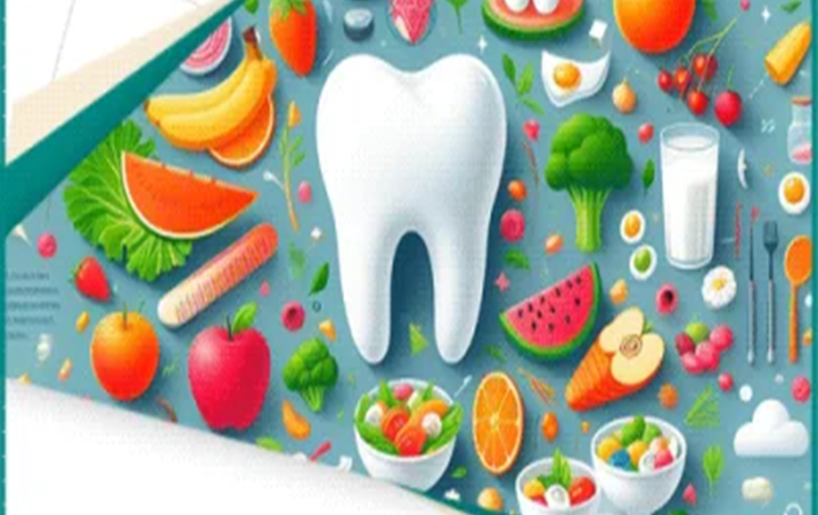
غذاها حاوی هر نوع قندی که باشند می توانند در پوسیدگی دندان نقش داشته باشند. از این رو برای کنترل میزان قند مصرفی، اطلاعات تغذیه ای و برچسب های مواد تشکیل دهنده روی مواد غذایی و نوشیدنی ها را مطالعه نموده و گزینه هایی را انتخاب کنید که کمترین میزان قند را دارند.
دندانپزشک یا متخصص تغذیه نیز می تواند پیشنهاداتی را برای رعایت یک رژیم غذایی متعادل و در امان ماندن دندان ها از پوسیدگی و در نهایت تأثیر تغذیه بر دندان ها ارائه دهد. به خاطر داشته باشید که اگر رژیم شما فاقد مواد مغذی خاصی باشد، مقاومت در برابر عفونت بافت های دهان دشوارتر است.

Slide 6
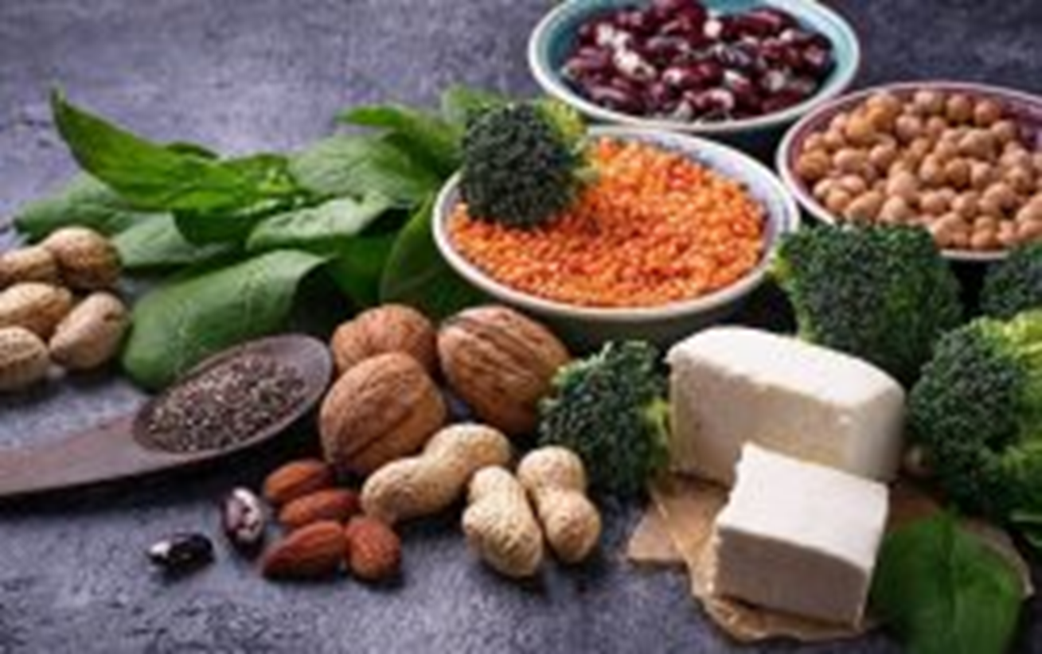
تأثیر تغذیه بر پوسیدگی دندان ها

Slide 7
شکی نیست که آنچه می خوریم با پوسیدگی دندان ارتباط دارد. باکتری هایی که روی دندان های ما قرار می گیرند و ما آنها را تحت پلاک می شناسیم، از قندها در رژیم غذایی ما به عنوان انرژی استفاده می کنند تا باکتری های بیشتری تشکیل شوند. باکتری ها قندها را متابولیزه کرده و این منجر به تشکیل اسید می شود و در نهایت با نرم کردن مینای دندان یا عاج روند پوسیدگی آغاز می شود. به طور عمده سه باکتری در پوسیدگی دندان ها نقش دارند:
– باکتری استرپتوکوک موتانس Streptococcus mutans – باکتری لاکتوباسیلوس Lactobacillus – باکتری استرپتوکوک سوبرینوس Streptococcus sobrinus

Slide 8
از آنجایی که اسید به دهان و در نهایت به دندان ها وارد می شود (از باکتری هایی که اسید آزاد می کنند و یا از مواد غذایی و نوشیدنی های های اسیدی)، موجب افت pH شده و در نهایت ممکن است آسیب اولیه مینای دندان رخ دهد. اگر pH برای مدت زمان طولانی پایین بماند، آسیب بیشتری به دندان وارد آمده و پوسیدگی دندان تشکیل می شود.
علاوه بر این در نظر داشته باشید که بزاق می تواند به ترمیم این پوسیدگی کرده و قندها را شستشو دهد. بزاق از اجزای ضد باکتری تشکیل شده و با ترکیبات بافر کننده می تواند با حملات اسیدی مقابله نماید. هر اندازه که خشکی دهان بیشتر باشد، دندان ها پوسیدگی بالاتری خواهند داشت.

Slide 9
عوامل موثر بر خاصیت کاریوژنیسیته غذاها (ایجاد پوسیدگی دندانی) :
تناوب مصرف غذا
شکل غذا (مایع/ جامد/ حل شدن به آرامی)
ترتیب مصرف غذاها و نوشیدنی ها
ترکیب غذاهای مصرفی
ترکیب مواد مغذی موجود در غذاها (محصولات لبنی بدلیل وجود کلسیم و فسفر خاصیت بافری داشته و کاریوژنیسیته کمتری دارند)
مدت زمان تماس مواد غذایی با دندانها

Slide 10
* زمانی که پنیر و شیر همراه غذاهای کاریوژنیک مصرف شوند به خنثی سازی اسید تولید شده توسط غذاهای کاریوژنیک کمک می کند. بدلیل وجود اجزای ضد پوسیدگی در پنیر مصرف آن همراه کربوهیدرات های تخمیر پذیر مانند دسر در پایان وعده غذایی می تواند در کاهش کاریوژنیسیته آن وعده و دسر موثر باشد.
* مغزهای گیاهی، کربوهیدرات تخمیرپذیر بالایی ندارند و غنی از چربی و فیبر هستند (آنتی کاریوژنیک).
* غذاهای پروتیینی (غذاهای دریایی، گوشتها، تخم مرغ و ماکیان) و سایر چربی ها (روغن، مارگارین، کره، دانه های روغنی)، اغلب سبزیجات و آدامس های بدون قند خاصیت آنتی کاریوژنیک دارند.
* موز بدلیل محتوای کربوهیدرات تخمیرپذیر و چسبندگی زیاد، خاصیت کاریوژنیک بالایی دارد اما اگر همراه غلات صبحانه و شیر مصرف شود نسبت به زمانی که به تنهایی بعنوان میان وعده مصرف گردد توانایی ایجاد پوسیدگی کمتری خواهد داشت.

Slide 11
* شیر بعنوان یک مایع خاصیت چسبندگی میوه ها را کاهش می دهد. مصرف کراکر نیز همراه پنیر نسبت به زمانی که به تنهایی مصرف شود خاصیت کاریوژنیک کمتری دارد.
* میوه هایی با محتوای آب بالا (هندوانه) کاریوژنیسیته کمتری نسبت به موز و میوه های خشک دارند.
* محصولات لبنی شیرین شده با فروکتوز، سوکروز یا سایر قندها بدلیل شکر افزوده کاریوژنیک هستند. اما محصولات لبنی غنی از کلسیم نیز هستند و خاصیت قلیایی طبیعی آنها می تواند خاصیت کاریوژنیک شان را کاهش دهد.
* همه انواع مواد غذایی حاوی شکر نظیر عسل، شکر قهوه ای، شربت ذرت، آبمیوه ها، نوشابه ها، ice tea، انواع دسرها و کیک و کلوچه خاصیت کاریوژنیک دارند. کراکرها، چیپس، چوب شور و غلات صبحانه نیز کاریوژنیک اند.

Slide 12
تغذیه و فرسایش دندان ها
فرسایش دندان ها به معنای از دست دندان تدریجی مینا و عاج است که از نظر شیمیایی از سطح دندان ها جدا می شوند. جریان پایین بزاق و ظرفیت ضعیف بافر برای مبارزه با چالش های اسیدی در افرادی که دهانشان خشک است رخ می دهد و بنابراین فرسایش دندان می تواند مسئله مهمی باشد. اسیدها می توانند ذاتی (از داخل بدن) یا خارجی (از منابع بیرونی) نشأت گیرند. اسیدهای ذاتی ناشی از استفراغ و برگشت خون می باشد. اما اسیدهای خارجی از رژیم غذایی حاصل می شوند به عنوان مثال، اسید سیتریک، اسید فسفریک، اسید اسکوربیک، اسید مالیک، اسید تارتاریک و اسیدهای کربنیک که در میوه ها و آب میوه ها، نوشابه ها، برخی از دمنوش های گیاهی و یا غذاهای حاوی سرکه موجود هستند.

Slide 13
فلوراید و پوسیدگی
در مبحث تأثیر تغذیه بر دندان ها، فلوراید موثرترین عامل پیشگیری در برابر پوسیدگی دندان به شمار می رود. استفاده گسترده از این عنصر، تا حدود زیادی پوسیدگی دندان را در طی 30 سال گذشته کاهش داده است.
فلوراید معمولا بخشی از رژیم طبیعی افراد است. آب شرب در بسیاری از مناطق حاوی فلوراید است همچنین اکثر غذاهای دریایی، چای سیاه و … . فلوراید از سه طریق بر دندان ها تأثیر می گذارد :
– فلوراید می تواند به بخشی از ساختار دندان تبدیل شود و فلورآپاتیت ایجاد نماید، وضعیتی که در برابر حملات اسیدی مهم است؛
– فلوراید می تواند مراحل اولیه پوسیدگی را ترمیم کند؛
– فلوراید همچنین می تواند بر میزان اسیدی که توسط باکتری های موجود در پلاک دندان آزاد می شود تأثیر گذار باشد و در نتیجه احتمال پوسیدگی را کاهش دهد.

Slide 14
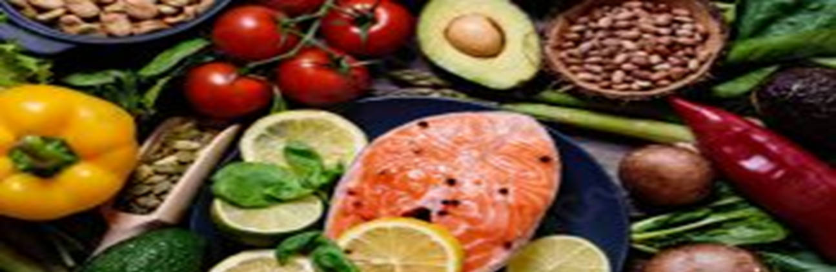
اما هر اندازه هم که فلوراید به طور گسترده مورد استفاده قرار گیرد، مصرف قندها همچنان در پوسیدگی دندان نقش بسزایی داشته و می توانند به سلامت دهان و دندان ها آسیب برسانند.
در نهایت، تأثیر تغذیه بر دندان ها به واسطه داشتن یک رژیم غذایی متعادل از اهمیت بالایی برخوردار است. رژیم غذایی سرشار از کربوهیدرات به جز بدن می توان برای دندان های شما نیز مضر باشند و کسانی که اغلب چیپس سیب زمینی و یا میان وعده هایی که حاوی کربوهیدرات و چربی بالایی است مصرف می کنند، پوسیدگی بیشتری دارند. به خاطر داشته باشید، رژیم های غذایی متعادل هم به سلامت دندان و هم سلامتی عمومی بدن کمک می کنند.

Slide 15
چه عوامل تغذیه ای از دندان ها محافظت می کنند؟
مطالعات انجام شده در مورد PH پلاک نشان داده اند که مصرف پنیر به عنوان یک میان وعده می تواند افت معمول PH را که با مصرف قندها همراه است به حداقل برساند. تصور می شود که شیر گاوها با داشتن ترکیباتی چون کلسیم، فسفر و کازئین می توانند پوسیدگی دندان را مهار کنند.
علاوه بر این مطالعاتی که در مورد اثرات مثبت شیردهی بر سلامتی انجام شده اند نشان می دهند آن دسته از کودکانی که از شیر مادر تغذیه کرده اند، دندان های سالم تری داشته و میزان پوسیدگی آنها کمتر است.

Slide 16
فرسایش دندان
ارتباط گسترده ای میان فرسایش دندان ها و مصرف تعداد زیادی از غذاها و نوشیدنی های اسیدی از جمله مصرف مکرر موارد زیر وجود دارد:
– سرکه
– ترشیجات
– مرکبات
– نوشیدن آب میوه هنگام خواب.
مصرف مستمر نوشیدنی ها و غذاهای اسیدی از مهمترین عوامل فرسایش دندان ها به شمار می روند. این گونه مواد غذایی حتی در افرادی که بهداشت دهان و دندان را به خوبی رعایت می کنند نیز باعث فرسایش می شود.

Slide 17
عوامل خطرزا برای فرسایش عبارتند از:
مصرف مرکبات بیش از دو بار در روز
نوشیدن مداوم کولا یا نگه داشتن آن در دهان
مصرف زیاد سرکه یا نوشیدنی های ورزشی
ناهنجاری های مربوط به تغذیه مثل استفراغ
رفلاکس معده یا مری
جریان پایین بزاق

Slide 18
توصیه هایی برای افراد در معرض فرسایش دندان :
از نوشیدن و خوردن غذاها و نوشیدنی های اسیدی در شب خودداری کنید.
از مسواک زدن قبل یا بعد از مصرف نوشیدنی های اسیدی خودداری کنید.
از مسواک نرم و خمیر دندان های غیر ساینده استفاده کنید.
برای تحریک جریان بزاق پس از کاهش ریفلاکس و پس از غذا می توانید آدامس بجوید.
برای درمان بیماری هایی چون ریفلاکس معده و مری هر چه سریع تر اقدام کنید.

Slide 19
تغذیه و بیماری لثه
جدای از کمبود شدید ویتامین C که می تواند منجر به اسکوربوت بیماری لثه شود، شواهد نشان می دهند که ارتباطاتی میان رژیم غذایی و بیماری های لثه وجود دارد. به نظر می رسد که بیماری لثه در بین افرادی که تغذیه صحیحی ندارند و مواد مغذی زیادی به بدن آنها نمی رسد شدیدتر است. افرادی که دچار سوءتغذیه هستند مقاومت کمی در برابر عفونت ها داشته و بیشتر مستعد بیماری لثه می باشند.

Slide 20
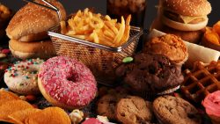
توصیه های غذایی برای مراقبت از دندان ها

Slide 21
تغذیه و دندان های سالم نتیجه یک ترکیب منتخب از مواد غذایی و دفعات مصرف قند در یک بازه زمانی است که همگی در تشکیل پوسیدگی دندان و سایر مشکلات مرتبط با آن نقش دارند.
* مواد قندی و کربوهیدرات ها
مواد قندی و کربوهیدرات ها که به عنوان منبع انرژی توسط باکتری ها مورد استفاده قرار می گیرند باعث افت PH شده و در نتیجه پوسیدگی دندان را سبب می شوند. با این حال، اگر یک ماده غیر قندی که بزاق را تحریک می کند، بلافاصله قبل، حین یا پس از این مواد مصرف شود، PH افزایش یافته و بزاق می تواند از پیشرفت پوسیدگی جلوگیری نماید.

Slide 22
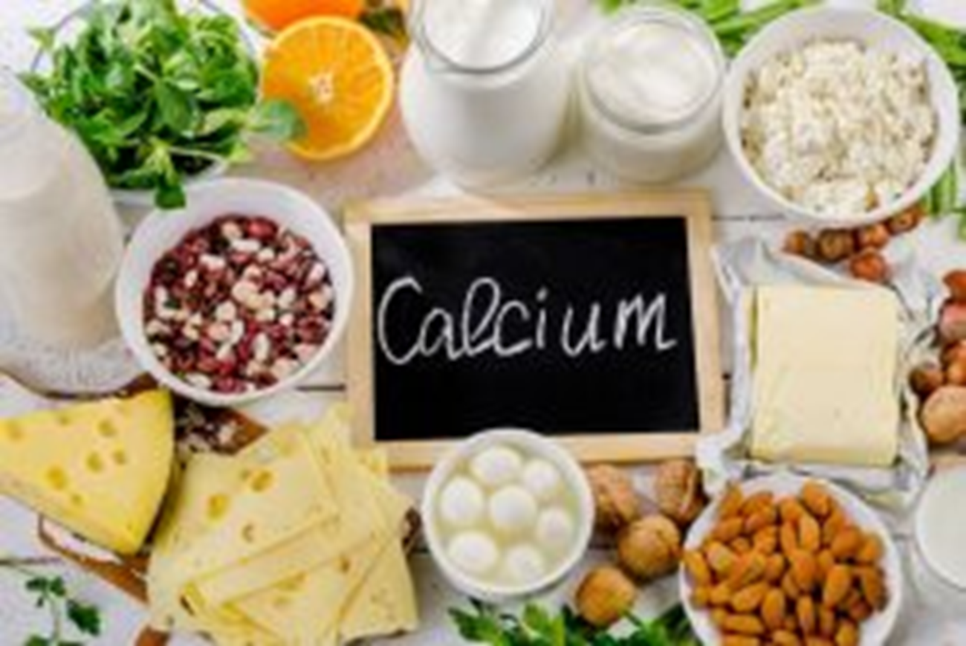
* غذاهای غنی از کلسیم و حاوی فلوراید
زمانی که غذاهای غنی از کلسیم و حاوی فلوراید مانند شیر گاو، پنیر، چای سیاه، آب شرب حاوی فلوراید در یک رژیم غذایی سالم گنجانده شوند، امکان ترمیم وجود دارد. قرار دادن شیر یا ماست بدون چربی به همراه یک وعده غذایی و یا میان وعده می تواند احتمال پوسیدگی دندان را کاهش دهد. علاوه بر این، در مطالعه ای نشان داده شد، افراد مسنی که پنیر مصرف می کنند، پوسیدگی دندان هایشان کمتر است.

Slide 23
* مصرف کربوهیدرات های قابل تخمیر
خوردن کربوهیدرات های قابل تخمیر مثل کارامل، کشمش یا کلوچه یکی از پس از دیگری چون مدت زمانی در دهان باقی می مانند می توانند میزان پوسیدگی را افزایش دهند. دلیل آن هم پایین ماندن طولانی مدت pH و در نتیجه پیشرفت پوسیدگی دندان است. * مصرف غذاهای جویدنی و پروتئینی با خوردن غذاهای جویدنی مثل بادام زمینی و آنهایی که حاوی پروتئین زیادی هستند می توانند خطر پوسیدگی دندان و فرسایش آن را به حداقل برسانند.

Slide 24
* نوشیدن چای سبز
نوشیدن چای سبز می تواند سلامت دندان ها و لثه را بهبود بخشد. چای سبز التهاب را کاهش داده و محیط دهان را قلیایی تر می نماید. علاوه بر این از رشد باکتری های ایجاد کننده حفره جلوگیری می کند. مطالعات نشان داده اند که چای سبز می تواند پیشرفت سرطان دهان را کُند کرده و با از بین بردن بوی بد دهان، نفس را تازه سازد.
* مصرف غذاهای کامل
سعی کنید غذاهایی را در رژیم غذایی خود بگنجانید که دارای مقدار زیادی کلسیم، فسفر، منیزیم، ویتامین K و ویتامین D باشند. همچنین غذاهایی مانند سبزیجات سبز، آجیل، دانه ها، قارچ، تخم مرغ و … .

Slide 25
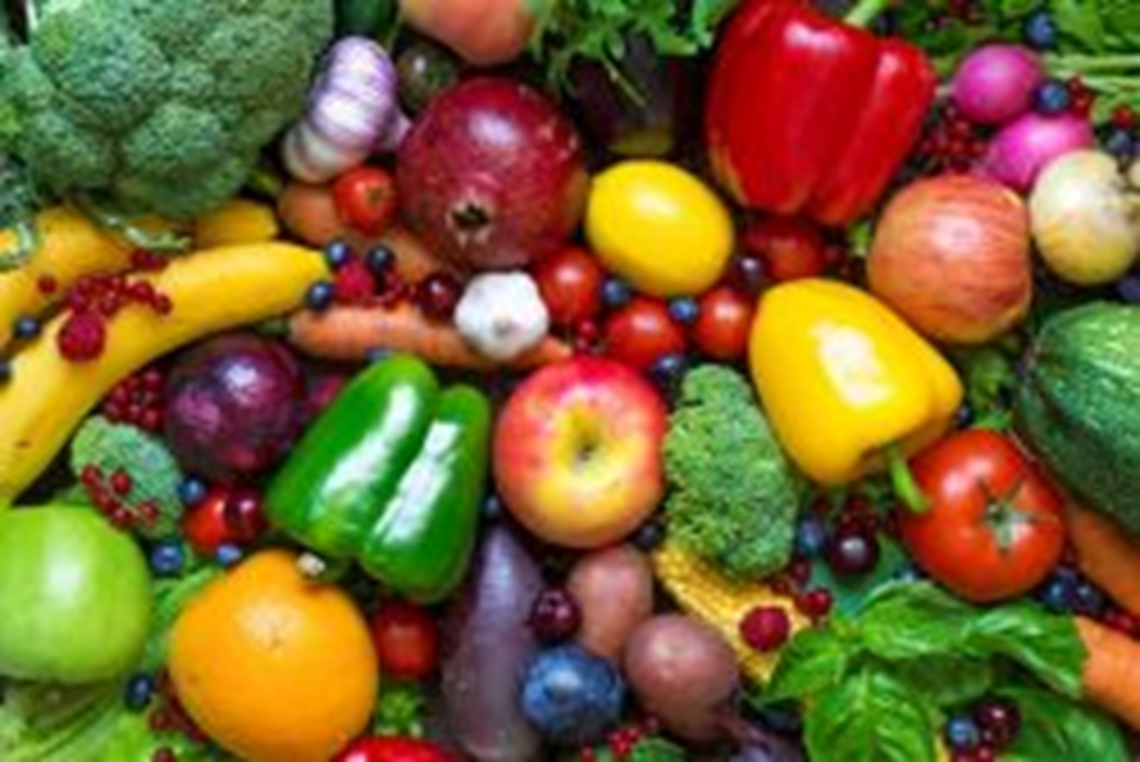
* خوردن میوه ها و سبزیجات خام و ترد
هر روز مقداری میوه و سبزیجات ترد و خام مصرف کنید. سبزیجات خام مانند سیب، هویج یا فلفل دلمه ای می توانند دندان هایتان را تا حدی تمیز کنند. خوردن یک سیب به عنوان دسر پس از نهار می تواند موادی را که به سطح دندان های شما چسبیده اند از بین ببرد. علاوه بر این، سیب دارای زایلیتول طبیعی بوده و می تواند باعث افزایش بزاق شود.

Slide 26
زایلیتول یک قند موثر و عالی برای حفظ سلامت دهان و دندان ها
زایلیتول یک قند طبیعی ۵ کربنه است که استفاده از آن در زمینه کاهش ایجاد پوسیدگی دندان و دوباره معدنی شدن (رِمینرالیزاسیون) پوسیدگی های اولیه بسیار موثر و امیدوار کننده است. این ماده به طور طبیعی در میوه هایی مانند آلو و انواع توت ها و در سبزیجاتی مانند گل کلم و همچنین قارچ ها یافت می شود و به طور مصنوعی آن را از مواد گیاهی غنی از زایلیتول مانند چوب درخت توس و راس به دست می‌آورند.
چه چیزی باعث شده که قند زایلیتول برای سلامت دهان و دندان مفید باشد؟
زایلیتول هر چند مزه ای شیرین دارد، اما بر خلاف شکر در دهان تبدیل به اسیدهایی نمی شود که پوسیدگی را ایجاد می کنند. زایلیتول به عنوان یک شیرین کننده طبیعی که باعث کاهش پوسیدگی می‌گردد توسط FDA و ADA به تایید رسیده است. هر چند زایلیتول در مزه به شیرینی ساکاروز است اما 33% نسبت به ساکاروز کالری کمتری دارد. پس نه تنها در افراد دیابتی گزینه ای قابل استفاده است، بلکه در کسانی که افزایش وزن دارند نیز جایگزینی مناسب می باشد.

Slide 27
3 مزیت قند زایلیتول برای دهان و دندان و 4 مزیت سلامتی دیگر آن
جلوگیری از عفونت در دهان
زایلیتول علاوه بر کنترل پوسیدگی موجب خنثی کردن گونه باکتریایی به نام streptococcus bacilli شده و از عفونت دهان و دندان جلوگیری می کند.
کنترل بوی بد دهان
زایلیتول موجب کاهش بوی بد دهان یا هالیتوزیس با منشاء باکتریال می گردد. به این منظور آدامس های با بیس زایلیتول برای ایجاد حس خنکی و تازگی در دهان تجویز می شوند.
خاصیت آنتی باکتریال
یکی از اصلی ترین خصوصیات شیمیایی در مورد زایلیتول، خاصیت قلیایی بودن آن است. این ویژگی موجب افزایش PH و کاهش اسیدیته در بدن و دهان می شود. خاصیت قلیایی زایلیتول مانع فراهم شدن محیط مناسب برای رشد باکتری ها می گردد.

Slide 28
کاهش وزن
یکی از اثرات زایلیتول این است که پروسه ی هضم غذا را آرام می کند و در نتیجه مدت زمان بیشتری طول می کشد تا معده خالی شود. به این معنا که افرادی که زایلیتول مصرف می کنند برای مدت طولانی تری احساس سیری می کنند، درست شبیه به وقتی که غذایی با محتوای فیبر بالا مصرف شده باشد.
زمانی که معده پر باشد، کمتر تمایل به خوردن اسنک ها یا میان وعده ها و همچنین پرخوری در یک وعده غذایی پیش می آید. به این ترتیب زایلیتول به رعایت رژیم غذایی سالم و با کالری متعادل ودر نتیجه کاهش وزن کمک می کند.
تقویت سیستم ایمنی
زایلیتول با خاصیت آنتی باکتریال و آنتی ویروس خود، پیشنهادی مناسب برای مقابله با عفونت ها در قسمت های مختلف بدن مانند سینوس ها، دهان، گلو و معده می باشد.

Slide 29
قندی بدون ضرر در افراد دیابتیک
زایلیتول قندی است که در افراد دیابتیک می تواند بدون نگرانی به جای ساکاروز که در قند و شکر معمولی وجود دارد استفاده شود. شکر معمولا GI یا گلیسمیک ایندکسی در حدود 70 تا 100 دارد، درحالیکه GI زایلیتول در حدود 3 تا 7 است. این بدان معناست که این ماده تاثیر کمی بر قند خون و انسولین دارد و بدن می تواند زایلیتول را بدون نوسان در سطح قند خون مصرف کند.
سلامت بهتر سینوس ها
در مطالعه ای که توسط دکتر Peter Hwang ، در دپارتمان جراحی سروگردن بیمارستان استنفورد انجام شده است، زایلیتول در آب ماده ی بهتری جهت درمان علائم رینوسینوزیت مزمن در مقایسه با شوینده ی سالین است.
nasal spray Xlear saline تنها اسپری بینی در دسترس حاوی زایلیتول است.

Slide 30
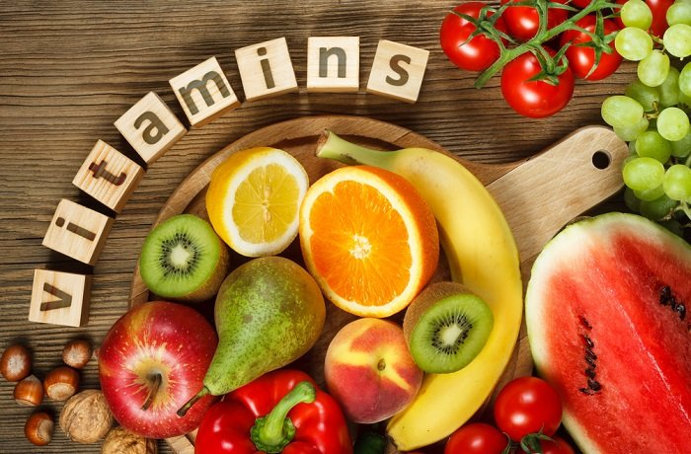
تاثیر ویتامین ها بر سلامت دهان و دندان

Slide 31
* ویتامین B
ویتامین‌های گروه B سوخت و ساز سلولی را کنترل می‌کنند و به درمان مشکلاتی مانند التهاب لثه و سوزش دهان می‌پردازند. ازاین‌رو با استفاده از ویتامین ب به ویژه ریبوفلاوین و نیاسین می‌توانید دردها و التهاب‌های دهانی را از بین ببرید، بنابراین سعی کنید در رژیم غذایی خود بیشتر آن‌ها را جای دهید. از منابع سرشار از نیاسین و ریبوفلاوین می‌توان به ماهی، محصولات لبنی، گوشت قرمز، بادام و اسفناج اشاره نمود.
* ویتامین C
ویتامین C نقش مهمی در تقویت بافت‌های اتصالی در اطراف لثه‌ها و استحکام آن‌ها دارد. به‌طوری‌که اگر به میزان کافی از این ویتامین به بدن نرسد، بافت‌های همبند نمی‌توانند به خوبی دندان‌ها را نگه دارند و دندان‌ها لق می‌شوند. همچنین موجب خونریزی لثه و بیماری‌های خطرناک لثه می‌شود. ازاین‌رو برای تقویت و سالم نگه داشتن بافت‌های لثه باید مصرف مواد غذایی حاوی ویتامین C مانند فلفل، پرتقال، سیب زمینی شیرین، کلم پیچ و توت فرنگی را در وعده‌های غذایی خود بیشتر کنید.

Slide 32
* ویتامین A
از دیگر انواع ویتامین‌ها و مواد معدنی موثر بر سلامت دندان می‌توان به ویتامین A اشاره نمود. با وجود اینکه از ویتامین A بیشتر برای تقویت بینایی یاد‌ می‌شود، اما این ویتامین نقش مهمی در تولید بزاق دهان و حفظ آن دارد. ویتامین آ همچنین به سلامت غشای موکوسی پوشاننده لثه و گونه کمک‌ می‌کند و موجب‌ می‌شود کمتر در معرض بیماری‌ها قرار بگیرند. در واقع با تولید بزاق دهان آلودگی‌ها و باکتری‌ها را از لثه‌ها و دندان‌ها پاک‌ می‌کند. ویتامین A در مواد غذایی مختلفی وجود دارد که از جمله آن‌ها‌ می‌توان به هویج، میوه‌های نارنجی و سبزیجاتی مثل فلفل، سیب زمینی شیرین، سبزیجات با برگ تیره مثل کلم پیچ، اسفناج و مرغ و زرده تخم مرغ اشاره نمود.
* فسفر
مطالعات صورت گرفته نشان‌ می‌دهد که برای جذب کامل کلسیم در بدن و بهبود سلامت استخوان‌ها، لازم است که به همراه فسفر مصرف شود. کلسیم و فسفر نقش مهمی در سلامت لثه‌ها و دندان‌ها دارند. به همین دلیل اکثر مکمل‌های کلسیم حاوی فسفر هستند. همچنین‌ می‌توان از طریق غذا نیز فسفر را جذب نمود. از منابع غذایی سرشار از فسفر‌ می‌توان به ماست، شیر، پنیر، لوبیا، گوشت قرمز، عدس و مغزها و غلات اشاره نمود.

Slide 33
* کلسیم
کلسیم از مهم‌ترین مواد معدنی است که نقش مهمی در حفظ سلامت دندان‌ها دارد. ۹۹ درصد کلسیم بدن در استخوان‌ها و دندان‌ها قرار گرفته‌اند. ازاین‌رو مصرف کلسیم به میزان کافی برای بدن ضروری است. زیرا در صورتی که بدن نتواند کلسیم مورد نیاز خود را تامین کند آن را از استخوان‌ها تامین‌ می‌کند. برای جلوگیری از این اتفاق باید رژیم غذایی خود را به نحوی تنظیم کنید که سرشار از کلسیم باشد. سبزیجات با برگ‌های سبز، ساردین، بروکلی، بادام و فرآورده‌های لبنی از جمله منابع حاوی کلسیم هستند که‌ می‌توانید آن‌ها را در برنامه غذایی خود بگنجانید. همچنین‌ می‌توانید با مشورت پزشک و در صورت نیاز از مکمل‌های کلسیم استفاده کنید.
* ویتامین D
ویتامین D یکی دیگر از انواع ویتامین‌ها و مواد معدنی موثر بر سلامت دندان است که موجب‌ می‌شود جذب کلسیم و فسفر به بهترین شکل ممکن صورت بگیرد. به‌طوری‌که عدم مصرف آن موجب بیماری‌های لثه و پوسیدگی دندان‌ می‌شود. برای تامین ویتامین D مورد نیاز بدن‌ می‌توانید روزانه ۱۵ دقیقه زیر نور خورشید بنشینید و به رژیم غذایی خود محصولات لبنی، تخم مرغ، ماهی سالمون و روغن ماهی اضافه کنید که سرشار از ویتامین د هستند.

Slide 34
* آهن
آهن موجب‌ می‌شود که سطح گلبول‌های قرمز خون به سطح مناسبی برسند و نقش مهمی در تقویت سیستم ایمنی بدن و دندان‌ها دارد و با بیماری و عفونت‌ها مبارزه‌ می‌کند. به عبارتی‌ می‌توان گفت در صورتی که آهن به میزان کافی در بدن وجود نداشته باشد، مبارزه علیه بیماری‌های لثه و عفونت‌های دهانی خیلی سخت‌تر از حالت عادی‌ می‌شود. ازاین‌رو لازم است که برای تقویت سیستم ایمنی بدن خود و حفظ سلامت دهان و دندان غذاهای سرشار از آهن مانند غذاهای دریایی، تخم مرغ، گوشت قرمز، سبزیجات سبز برگ دارو نان ارگانیک بیشتر مصرف کنید.
* پتاسیم
پتاسیم یا همان ویتامین K نیز نقش مهمی در سلامت استخوان‌ها و دندان‌ها دارد. این ماده از ضعیف شدن استخوان فک جلوگیری‌ می‌کند و موادی که در تجزیه استخوان در بدن موثر هستند را کنترل‌ می‌نماید. پتاسیم همچنین در متوقف کردن خونریزی‌های لثه و درمان مشکلات انعقاد خون موثر است. غذاهایی مانند سبزیجات با برگ سبز، ماست، شیر، پنیر، قارچ، موز و آووکادو سرشار از پتاسیم هستند.

Slide 35
* ویتامین E
یکی از مهم‌ترین انواع ویتامین‌ها و مواد معدنی موثر بر سلامت دندان ویتامین E است. این ویتامین ضمن حفظ سلامت دهان و دندان به خوبی با بیماری‌های پریودنتال مبارزه‌ می‌کند. علاوه بر این از التهابات داخل دهان جلوگیری نموده و یک آنتی‌اکسیدان بسیار عالی محسوب‌ می‌شود. ازاین‌رو توصیه‌ می‌شود مصرف مواد غذایی حاوی ویتامین E را در رژیم غذایی خود افزایش دهید. ویتامین E در آجیل، دانه‌های گیاهی، ماهی، آووکادو، گندم و روغن‌های گیاهی موجود است.
* فلوراید
برای جلوگیری از به وجود آمدن پلاک‌های دندانی از فلوراید در رژیم غذایی خود غافل نشوید. معمولا در شوینده‌های دندان و خمیر دندان‌ها از فلوراید استفاده‌ می‌شود که در مقابله با پوسیدگی دندان و لثه خیلی موثر است. فلوراید نقش مهمی در معدنی سازی مینای دندان و تقویت پوشش حمایتی خارجی دندان‌ها دارد. برای دریافت فلوراید‌ می‌توانید از آب معدنی، چای سیاه و غذاهای دریایی در رژیم غذایی خود استفاده کنید.

Slide 36
* زینک
زینک یا همان روی یک ماده معدنی است که به طور طبیعی در بزاق دهان وجود دارد. این ماده به خوبی با باکتری‌ها و پلاک های موجود در دهان مبارزه‌ می‌کند و مانع از پوسیدگی دندان و بیماری‌های لثه‌ می‌شود. از منابع غذایی سرشار از روی‌ می‌توان به گوشت قرمز، کدو مسما، دانه‌های کدو حلوایی، قارچ و شکلات تیره اشاره نمود.
* ید
ید یکی دیگر از انواع ویتامین‌ها و مواد معدنی موثر بر سلامت دندان است. در بدن مقدار بسیار کمی ید وجود دارد و این ماده معدنی کمک‌ می‌کند که جذب فسفر و ویتامین D و کلسیم بهتر صورت بگیرد. در واقع‌ می‌توان گفت که ید در تکامل دندان‌ها و استخوان‌ها موثر است، زیرا جذب کلسیم که بخش قابل توجهی از ساختار دندان‌ها و استخوان‌ها را تشکیل‌ می‌دهد آسان‌تر‌ می‌کند. همچنین در عملکرد صحیح غده تیروئید نیز موثر است. برای تامین ید کافی مورد نیاز بدن‌ می‌توانید غذاهای دریایی، سیر، دانه کنجد و نمک یددار را به میزان معقول استفاده کنید.

Slide 37
جمع بندی
کسی نمی تواند در مورد تأثیر تغذیه بر دندان ها و نقش مهمی که رژیم غذایی متعادل در سلامت عمومی شما ایفا می کند بحثی وارد کند. تغییر نیازهای تغذیه ای در طول زندگی نه تنها می تواند بر رشد دندان ها، استخوان فک و غشاء سالم تأثیر گذار باشد بلکه می تواند ارتباط مستقیمی با سلامت دهان و دندان ها نیز داشته باشد. از این رو برای سالم نگه داشتن دندان های خود باید یک رژیم غذایی غنی از مواد مغذی و سالم را انتخاب کرده و مصرف غذاهایی که می توانند به دندان ها آسیب زیادی وارد کنند را محدود سازید.

Slide 38
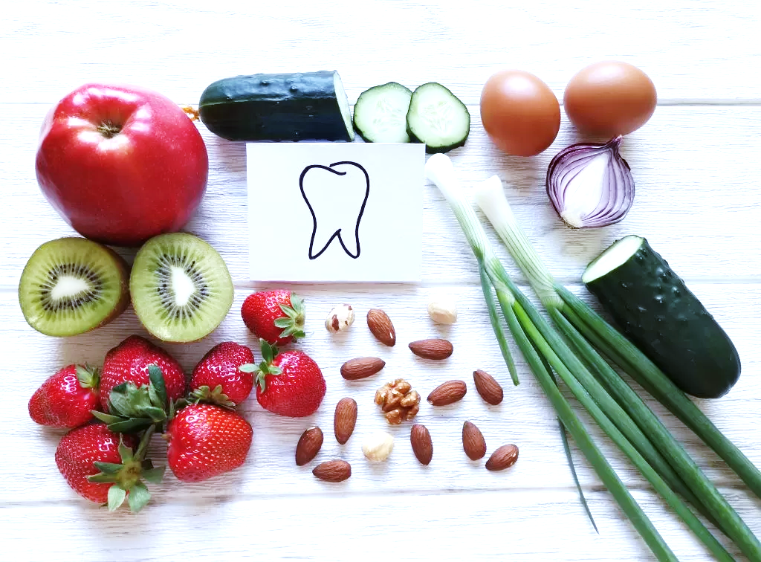
با تشکر از توجه شما

